Slide 1
Редкий фонд библиотеки (РФБ)
как информационный источник материалов для
научно-методической и научно-исследовательской работы

Slide 2
Примерное положение о формировании фондов библиотеки высшего учебного заведения (2000 г.)
Фонд редких книг – часть основного фонда, в которую включаются редкие или особо ценные документы, отличающиеся выдающимися историческими, научными, художественно-эстетическими и полиграфическими достоинствами.
Указ об антиквариате (1994 г.)
Антикварными считаются книги, созданные до 1950 г. Оригиналы их находятся в музеях и крупнейших российских библиотеках. Это национальное достояние, их вывоз из страны запрещён. Редкие издания отличаются неповторимыми приметами: автографом писателя, дарственной надписью, особым переплетом и т. п…..
Редкий фонд недоступен широкому читателю, информирование о нём обычно осуществляется с помощью выставок, обзоров и отражается в электронных каталогах.
Библиотеки приступили к созданию электронной полнотекстовой базы «Редкие книги» с тем, чтобы они стали доступны всем читателям.

Slide 3
Формат взаимодействия с РФБ
(Формат - определённая структура, способ построения и подачи, форма проведения какого-либо мероприятия)
1. РФБ + ППС (заседание секции, изучение фондов)
2. РФБ + студенты (индивидуальная работа; мероприятия)
3. РФБ + моделирование научно-методической и научно-исследовательской работы (семинаров)

Slide 4
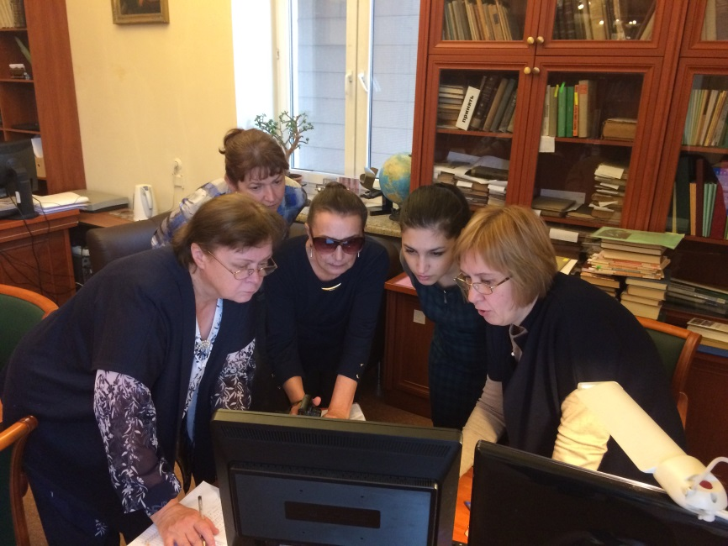
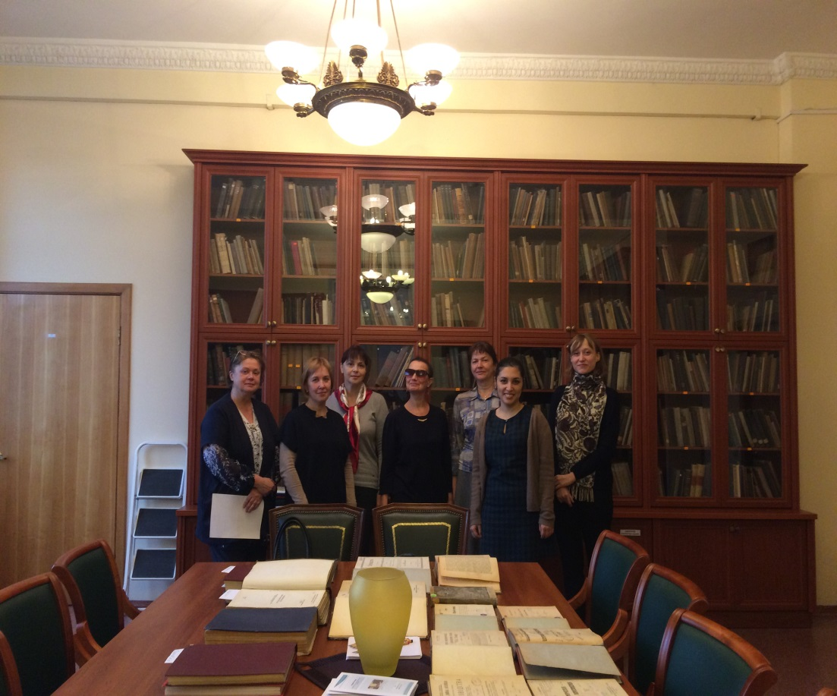
РФБ + ППС
Заседание секции историков Департамента экономической теории

Slide 5
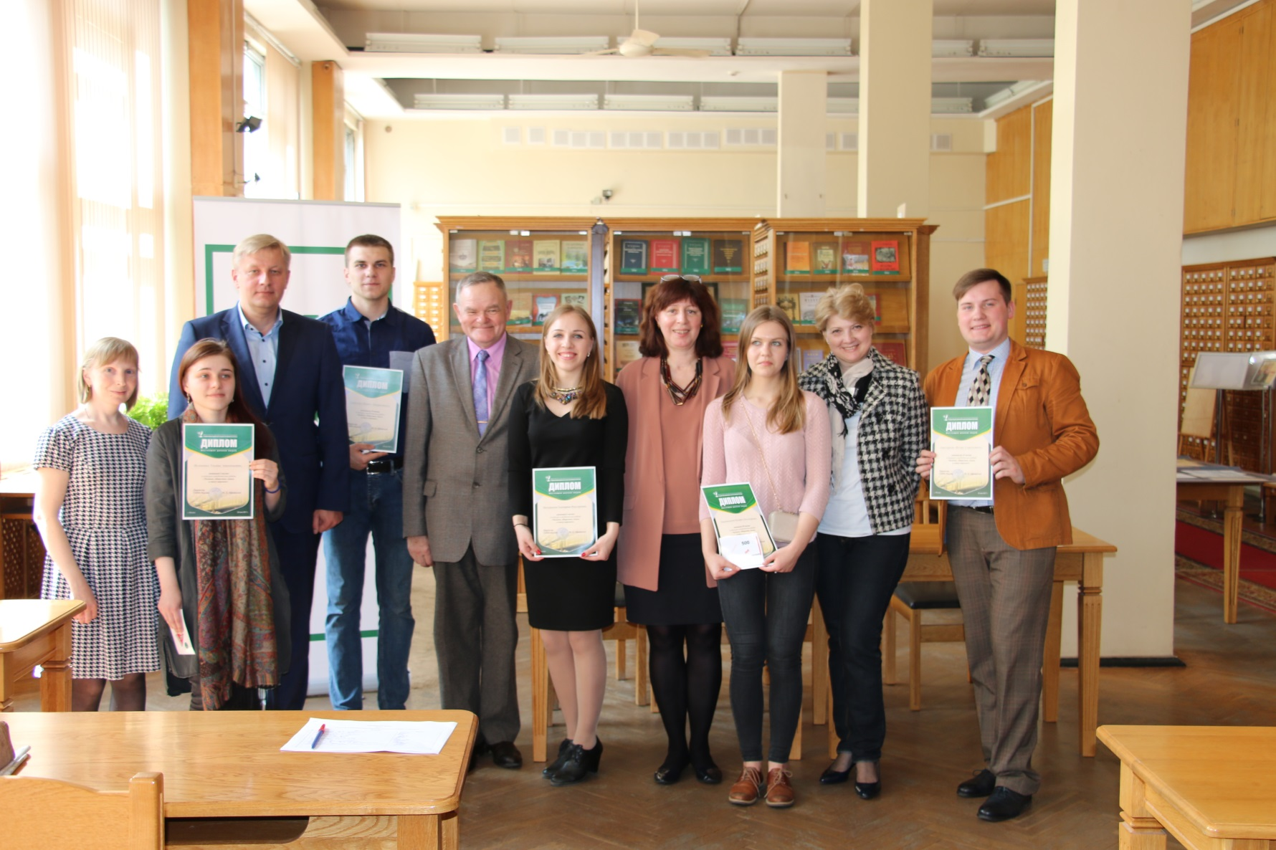
2. РФБ + студенты
Дипломанты Всероссийского Конкурса Государственной публичной исторической библиотеки России (ЦСПИ)

Slide 6
1. «Историческое и политическое источниковедение (по материалам фонда Научно-исследовательского отдела редких книг (Музей книги) Российской государственной библиотеки (РГБ) и Отдела редких книг и диссертаций библиотеки Финансового университета» 2. «Экономическая история СССР в 1930 - 1940-е гг.: научное и учебно-методическое наследие д.э.н., проф. В.П.Дьяченко»
3. РФБ + моделирование научно-методической и научно-исследовательской работы (семинаров)

Slide 7
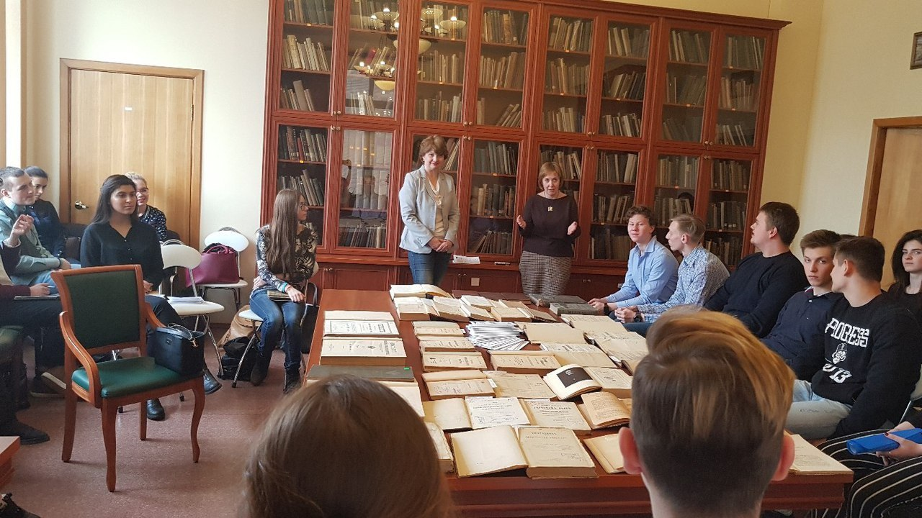
3. РФБ + моделирование научно-методической и научно-исследовательской работы (семинаров)
Семинар «Экономическая история СССР в 1930 - 1940- е гг.: научное и учебно-методическое наследие д.э.н., проф.
В.П. Дьяченко»

Slide 8
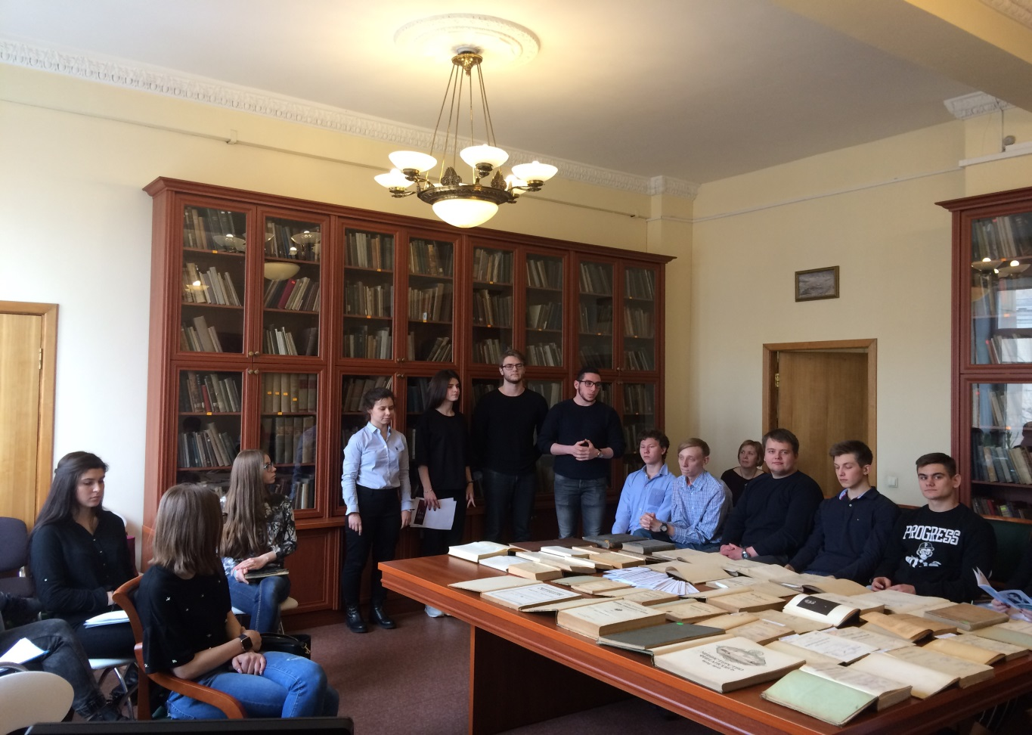
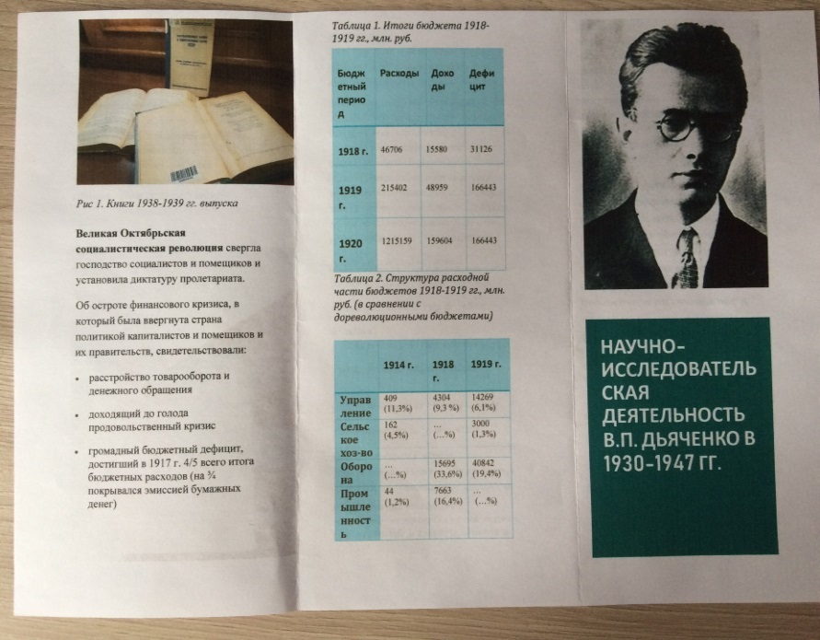
3. РФБ + моделирование научно-методической и научно-исследовательской работы (семинаров)
Семинар «Экономическая история СССР в 1930 - 1940- е гг.: научное и учебно-методическое наследие д.э.н., проф.
В.П. Дьяченко»

